Slide 1
ERDEMLİ HALK EĞİTİMİ MERKEZİ
USTA ÖĞRETİCİ UYUM EĞİTİMİ

Slide 2
MİLLÎ EĞİTİM BAKANLIĞI HAYAT BOYU ÖĞRENME KURUMLARI YÖNETMELİĞİ
Milli Eğitim Bakanlığı Hayat Boyu Öğrenme Kurumları Yönetmeliği 11/04/2018 tarihli ve 30388 sayılı Resmi Gazete de yayımlanarak yürürlüğe girmiştir.

Slide 3
Usta Öğreticilerin Görevlendirilmesi, Görev ve Sorumlulukları
MADDE 26 –
(1) Kurs açılacak alanda, kurumda ve kurumun bulunduğu eğitim bölgesinde yeterli sayıda öğretmen ve kadrolu usta öğretici bulunmaması durumunda ihtiyaç, ders ücreti karşılığı görev yapacak istekliler arasından karşılanır.
(2) İhtiyaç hâlinde ders ücreti karşılığı görevlendirmeler, resmî kurumlardan veya ilan yoluyla yapılır.
(3) Ders ücreti karşılığı görevlendirmeler, aşağıda belirtilen öncelik sırasına göre yapılır:
a) Örgün eğitim ve hayat boyu öğrenme kurumlarındaki öğretmenler ve kadrolu usta öğreticiler.
b) Emekli öğretmenler.
c) Yükseköğretim kurumlarında görevli öğretim üyesi ile öğretim görevlileri.
ç) Resmî kurumlarda çalışanlardan ihtiyaç duyulan alanda lisans mezunu kişiler.
(4) Üçüncü fıkrada sayılanlardan görevlendirme yapılamaması durumunda ilan yoluyla ücretli usta öğretici görevlendirmesi yapılır.
(5) İlan yoluyla ücretli usta öğretici görevlendirmesinde aranacak şartlar şunlardır:
a) Görev alacağı kursun öğretim programında belirtilen eğitici şartını taşımak.
b) Türk vatandaşı olmak.

Slide 4
Usta Öğreticilerin Görevlendirilmesi, Görev ve Sorumlulukları
c) 18 yaşını doldurmuş olmak.
ç) Kamu haklarından mahrum bulunmamak.
d) 26/9/2004 tarihli ve 5237 sayılı Türk Ceza Kanununun 53 üncü maddesinde belirtilen süreler geçmiş olsa bile; kasten işlenen bir suçtan dolayı bir yıl veya daha fazla süreyle hapis cezasına ya da affa uğramış olsa bile devletin güvenliğine karşı suçlar, Anayasal düzene ve bu düzenin işleyişine karşı suçlar, zimmet, irtikâp, rüşvet, hırsızlık, dolandırıcılık, sahtecilik, güveni kötüye kullanma, hileli iflas, ihaleye fesat karıştırma, edimin ifasına fesat karıştırma, suçtan kaynaklanan malvarlığı değerlerini aklama veya kaçakçılık suçlarından mahkûm olmamak.
e) Askerlikle ilişiği bulunmamak.
f) Sağlık durumu yönünden görevini yapmasına engel bir durumu olmamak.
(6) İlan yoluyla ücretli usta öğretici görevlendirmelerinde yapılacak değerlendirmeler, millî eğitim müdürlüklerinde hayat boyu öğrenmeden sorumlu müdür yardımcısı veya şube müdürünün başkanlığında, bir hayat boyu öğrenme kurum müdürü ile bir örgün eğitim kurum müdüründen oluşan komisyon tarafından yapılır ve mülki idare amirinin onayına sunulur.

Slide 5
Usta Öğreticilerin Görevlendirilmesi, Görev ve Sorumlulukları
(7) Ücretli usta öğretici başvuruları her yıl eylül ayı içerisinde millî eğitim müdürlükleri ve kurum müdürlüklerinin internet sitesi ve ilan panolarında Ek-1’deki ilan örneği ile duyuru yapılarak başvuru takvimine göre alınır. Başvurular, kurum müdürlüklerine yapılır.
(8) Başvuruda bulunacaklardan; a) Hangi kurs/kurslarda görev almak istediğini belirten dilekçe, b) Ek-2’deki Ücretli Usta Öğretici Başvuru Değerlendirme Formundaki puana esas olan belgelerin aslı ve fotokopileri, istenir.
(9) Başvuruların değerlendirilmesine ilişkin hususlar şunlardır:
a) Görev verilecek ücretli usta öğreticiler, Ek-2’deki Ücretli Usta Öğretici Başvuru Değerlendirme Formuna göre belirlenir. Başvuru sonuçları ekim ayının ilk haftasında tamamlanarak ilan edilir. Bu sıralama bir yıl süreyle geçerlidir.
b) Görevlendirmeler yüksek puan alandan başlamak üzere tercih sırasına göre yapılır.
c) Yeni kurs talebi olması hâlinde, sıralamada bulunan ücretli usta öğreticilerden görevlendirme yapılır. Sıralamada yeterli ücretli usta öğretici bulunmaması durumunda, kursun açılmasından 15 gün önce duyuru yapılması şartıyla komisyonca gerekli iş ve işlemler tekrarlanarak sıralama yapılır.
ç) Mücbir sebepler haricinde göreve başlamayanlar ile verilen görevi bırakanlar için bir yıl süreyle görevlendirme yapılmaz.

Slide 6
Usta Öğreticilerin Görevlendirilmesi, Görev ve Sorumlulukları
(10) Resmî kurumlardan veya ilan yoluyla ders ücreti karşılığı görevlendirmelerle ihtiyacın karşılanamaması hâlinde, Çalışma ve Sosyal Güvenlik Bakanlığınca çalışma izni, İçişleri Bakanlığınca oturma izni ve alanında yeterlilik belgesinin denkliğinin yapılmış olması şartıyla ilgili mevzuat kapsamında yabancı uyruklular ders ücreti karşılığında görevlendirilebilir.
(11) Ceza ve tutukevlerinde hükümlü ve tutuklulara yönelik açılacak kurslarda, öğreticilik görevi öncelikle cezaevi ve tutukevinde görev yapan öğretici niteliğine sahip kişilerden karşılanır. Talep olmaması hâlinde üçüncü ve dördüncü fıkra hükümlerine göre görevlendirme yapılır.
(12) Ücretli usta öğreticiler, bir mali yıl içerisinde 11 aydan fazla görevlendirilemez.
(13) Unutulmaya yüz tutmuş geleneksel sanatlar öğreticiliği görevlendirmelerinde üçüncü fıkra hükümleri uygulanmaz.
(14) Ücretli usta öğretici olarak görev verileceklere, Bakanlıkça hazırlanan programa göre eğitim verilir.

Slide 7
USTA ÖĞRETİCİLERİN GÖREV VE SORUMLULUKLARI

Slide 8
Usta Öğreticilerin Görev ve Sorumlukları
MADDE 27 –
(1) Kurumlarda görevlendirilen ücretli usta öğreticiler, öğreticilik görevlerini plan ve program dâhilinde yürütürler. Bu kişiler, görevleri süresince Devlet memurlarının tutum, davranış ve vakarına uygun davranmakla sorumludur.
(2) Ücretli usta öğreticilere çalıştıkları ders saati karşılığında ek ders ücreti ödenir.
(3) Ders görevi ile görevlendirilen ücretli usta öğreticilerin günlük çalışma süresi en fazla sekiz ders saatidir. Müdür, cumartesi ve pazar günleri de dâhil olmak üzere ücretli usta öğreticilere günün 07.00 ile 22.00 saatleri arasında görev verebilir. Bu çalışma süresi haftada 40 ders saatini geçemez.
(4) Ücretli usta öğreticilere alan taraması görevi verilmez.

Slide 9
Usta Öğreticilerin Görev ve Sorumlukları
(5) Kursiyerlerin çeşitli nedenlerle öğrenime devam etmemeleri hâlinde kursun kapatılması durumunda, ücretli usta öğreticilerin başka bir kursta görev almaları sağlanır. Bu durumun mümkün olmaması durumunda görevlendirmeleri iptal edilir. Bu kişilere görev yaptığı süre kadar ücret ödenir.
(6) Ücretli usta öğreticilerin, birinci fıkrada belirtilen şartları taşımadıkları, görevlerinde Ek-5 Değerlendirme Formuna göre başarısız oldukları, bu Yönetmelik hükümlerine uymadıkları kurum müdürlüğü, mülki idare amirleri veya denetlemeye yetkili birimlerce belirlenmesi durumunda, usta öğreticilerin görevlendirmeleri iptal edilir. Bu kişilere görev yaptığı süre kadar ücret ödenir.

Slide 10
ÜCRETLİ USTA ÖĞRETİCİ HİZMET SÖZLEŞMESİ
Ücretli öğretmen/usta öğretici halk eğitimi merkezi müdürlüğünce ihtiyaç duyulduğu ve kursiyer bulunduğu takdirde açılacak kurslarda görevlendirilebilir. Görev yerleri kurum müdürlüğünce belirlenir. Ancak ücretli öğretmen/usta öğretici görevlendirilmediği takdirde de hiçbir hak iddia edemeyecektir.
Kurumlarda görevlendirilen ücretli usta öğreticiler, öğreticilik görevlerini plan ve program dâhilinde yürütürler. Bu kişiler, görevleri süresince Devlet memurlarının tutum, davranış ve vakarına uygun davranmakla sorumludur.
Ücretli usta öğreticilere çalıştıkları ders saati karşılığında ek ders ücreti ödenir.
Ders görevi ile görevlendirilen ücretli usta öğreticilerin günlük çalışma süresi en fazla sekiz ders saatidir. Müdür, cumartesi ve pazar günleri de dâhil olmak üzere ücretli usta öğreticilere günün 07.00 ile 22.30 saatleri arasında görev verebilir.

Slide 11
ÜCRETLİ USTA ÖĞRETİCİ HİZMET SÖZLEŞMESİ
Kursiyerlerin çeşitli nedenlerle öğrenime devam etmemeleri hâlinde kursun kapatılması durumunda, ücretli usta öğreticilerin başka bir kursta görev almaları sağlanır. Bu durumun mümkün olmaması durumunda görevlendirmeleri iptal edilir. Bu kişilere görev yaptığı süre kadar ücret ödenir.
Ücretli usta öğreticilerin, birinci fıkrada belirtilen şartları taşımadıkları, görevlerinde Ek-5 Değerlendirme Formuna göre başarısız oldukları, bu Yönetmelik hükümlerine uymadıkları kurum müdürlüğü, mülki idare amirleri veya denetlemeye yetkili birimlerce belirlenmesi durumunda, usta öğreticilerin görevlendirmeleri iptal edilir. Bu kişilere görev yaptığı süre kadar ücret ödenir.
Ücretli usta öğreticiler, bir mali yıl içerisinde 11 aydan fazla görevlendirilemez.

Slide 12
ÜCRETLİ USTA ÖĞRETİCİ HİZMET SÖZLEŞMESİ
Görevlendirilen Ücretli öğretmen/usta öğretici kurs onayında belirlenen tarih, yer ve saatlerde görev yapmak zorundadır. Ücretli öğretmen/usta öğretici Halk Eğitimi Merkezi Müdürlüğünün haberi olmadan görev yerine gitmemesi, yetkili kişilerce yapılan denetim ve kontrollerde görev yerinde mazeretsiz olarak bulunmaması ve/veya görev yerini erken terk etmesi halinde Ücretli Öğretmen/Usta Öğreticinin hizmet sözleşmesi Halk Eğitimi Merkezi Müdürlüğünce tek taraflı olarak feshedilebilir.
Ücretli öğretmen/usta öğretici önemli mazeretleri dışında izin kullanamaz. İzin kullandığı günlerde ders ücreti kesilir. (Alınan rapor en geç ertesi gün içinde Halk Eğitimi Merkezi Müdürlüğüne teslim edilmesi; olağanüstü durumlar haricinde kalan hususlar için talep edilen mazeret izinleri için en az 3 gün önceden Halk Eğitimi Merkezi Müdürlüğüne yazılı dilekçe verilmesi ve kurum müdürlüğünce dilekçeye verilecek cevaba göre hareket edilmesi gerekir.)

Slide 13
ÜCRETLİ USTA ÖĞRETİCİ HİZMET SÖZLEŞMESİ
Kurslar başlama tarihinden en az 15 gün önceden e-yaygın sistemi üzerinde planlanır.
Kurs başlamadan Ünitelendirilmiş yıllık planlarını ve Kursu ile ilgili “Kurs Dosyasını” hazırlar ve bir nüshasını imzalayarak kursun başladığı güne kadar kurum idaresine teslim eder. Atatürkçülük ile ilgili konulara planlarda yer verir, derslere hazırlıklı girerler, konuların işlenmesinde kursiyerlerin yaparak yaşayarak, inceleyerek ve araştırarak öğrenmelerini, eğitim-öğretim ve üretim çalışmalarında konuların gerekli kıldığı araç-gereç gibi her türlü imkânlardan yararlanmalarını sağlar.
Kendisine açılan kurs ile ilgili kurs onayını, e-yaygın Şifresini ve kurs çalışma günlerini gösteren belgeleri imza karşılığı kurum idaresinden alır, SGK giriş işlemlerini yaptırır evrakları imzalar.
Kurs başlamadan önce e-yaygın sistemine (http://e-yaygin.meb.gov.tr/Login.aspx) kayıt edilen kursiyerleri e-yaygın sistemi üzerinden kontrol eder ve eksiklikleri zamanında ilgili müdür yardımcısına iletir (Kurs sonunda kayıt-onay yapılmaması nedeniyle belge çıkmaması durumunda ders öğreticisi sorumludur).

Slide 14
ÜCRETLİ USTA ÖĞRETİCİ HİZMET SÖZLEŞMESİ
Sitemde kaydı olmayan kursiyerleri idarenin bilgisi dışında kursa kabul etmeyecektir. Aksi durumda sorumluluk tamamen usta öğreticiye ait olacaktır. Yetkili kişilerce yapılan denetim ve kontrollerde kayıtlı kursiyerlerin olmaması/kayıtsız kursiyer bulunması halinde Ücretli öğretmen/usta öğreticinin görevlendirmesi Halk Eğitimi Merkezi Müdürlüğünce tek taraflı olarak feshedilebilir.
Yoklamaları düzenli olarak sisteme işler.Çeşitli nedenlerle(kursiyer sayısının yedinin altına düşmesi v.b.) kursun ilgili makamın Olur’ları ile kapatılması halinde ücretli öğretmen/usta öğreticinin, kendisine yeni bir kurs açılmadığı ve/veya daha önce açılmış başka bir kursta görevlendirilmediği sürece hizmet sözleşmesi kursun kapatılma tarihinde feshedilmiş sayılır. Bu durumdan dolayı ücretli öğretmen/usta öğretici hiçbir hak iddia edemez.
Yıllık planlara bağlı olarak verdikleri ders konuları ile yapılan deney, uygulama ve benzeri çalışmaları her dersin sonunda ilgili deftere yazarak imza eder. Kursiyer çalışmalarını ödev, proje, yazılı, sözlü ve uygulamalı olarak değerlendirir; uygulamalı sınav ile ilgili sınav ürünlerini kurs bitiminde kurs evrakları ile beraber en geç 1 hafta içinde kurum idaresine teslim eder.

Slide 15
ÜCRETLİ USTA ÖĞRETİCİ HİZMET SÖZLEŞMESİ
Öğretmen-usta öğretici kursu bitmeden en az bir hafta önce kuruma gelerek kurs dosyasını ilgili müdür yardımcısına gösterir, birlikte kontrol ederler, varsa eksiklikler tamamlanır ve kurs bitiminde evrakları eksiksiz olarak imza karşılığı kurum idaresine teslim edilir.
Her türlü eğitim-öğretim ve üretim çalışmaları ile uygulamalarda kursiyerlerin etkinliklerini devamlı ve yakından takip eder, gerekli rehberliği yapar.
Kendisine verilen araç-gereç ve makinelerin korunmasını, bakımını, onarımını ve uygun biçimde kullanılmasını sağlar, bu konuda kursiyerlere rehberlik yapar. Her türlü güvenlik tedbirlerini alır. Makinelerle ilgili bakım kartlarını hazırlar.
Müdürün görevlendirmesi durumunda, diğer kamu görevlileri ile iş birliği içinde hazırlanacak programlar için yöre halkının istek ve ihtiyaçlarını belirler ve ilgili müdür yardımcısına sunar.
Derslerin başlamasından en az on beş dakika önce görev yerinde bulunur, dersliği öğretime hazırlar ve tüm kursiyerler sınıftan çıktıktan sonra sınıfı kontrol eder; düzenli ve temiz olduğundan emin olduktan sonra sınıfı terk eder.

Slide 16
ÜCRETLİ USTA ÖĞRETİCİ HİZMET SÖZLEŞMESİ
Görevlendirildiği komisyon ve kulüp çalışmalarına, millî bayram ile mahallî günlere, tören ve toplantılara, sergi, şölen, kurs, seminerler ve yaygın eğitim ile ilgili her türlü etkinliğe katılır; çalışma takviminde belirtilen tarihlerde kurumda hazır bulunur ve verilen görevleri yapar; komisyon ve diğer ekiplerdeki çalışmalarını toplam kalite yönetimi anlayışı ile yürütür.
Uygulamalı öğretimde temrin, üretim ve hizmetlerin düzenli olarak sürdürülebilmesi için sorumlu Müdür Yardımcısı ile işbirliği yapar.
Kurumun her türlü demirbaşını (makine, alet vs.) kursiyerlerin özel işleri için kullanılmasına izin vermez. Sadece eğitim amaçlı kullanılabilir.
Kursun özelliğine göre plan, program ve kitapları kurs yerinde bulundurur. Konu ile ilgili sorumlu Müdür Yardımcısı ile işbirliği yapar.
Kurs yerini sürekli olarak denetime hazır tutar; kursiyer dosyasını günü gününe işler ve sürekli yanında bulundurur. Kurs yerinin temizliği ve düzenini sağlar.

Slide 17
ÜCRETLİ USTA ÖĞRETİCİ HİZMET SÖZLEŞMESİ
Toplantılara zamanında katılmaya özen gösterir. Toplantılara katılmayan ders görevini yapmamış sayılır.
Kurslarda görevli tüm Öğretmen ve Usta Öğreticiler kurs mahallindeki Muhtar, Okul Müdürü, Din Görevlisi, Ebe, Sağlık Memuru ile işbirliği içerisinde olmalıdır.
Açılan tüm kurslarda görevlendirilen Usta Öğretici ve Öğretmenler kurs süresince Halk Eğitimi Merkezi’nin haberi olmadan ekipleriyle birlikte (Kaymakamlık Oluru alınmadan) yapılacak hiçbir etkinlik ve gösteriye katılamazlar.
Kesinlikle kursiyerlerle tartışmaz; kursiyerlere kırıcı ve rencide edici bir söz söylemez.
Çözemediği bir sorun ve olağanüstü bir durum olursa hemen durumu kurum müdürüne bildirir ve kurum müdüründen aldığı direktife göre hareket eder.
Kurum ile ilgili bilgileri kesinlikle başkaları ile paylaşmaz ve kurum ile ilgili özel bilgileri sır olarak saklar.

Slide 18
ÜCRETLİ USTA ÖĞRETİCİ HİZMET SÖZLEŞMESİ
Kurslarda idareden habersiz sınıflar arası malzeme ve demirbaş değişikliği yapamaz, zorunlu hallerde kurum müdürünün izni ile başka bir yerden aldığı demirbaş eşyayı, işi bittiğinde aldığı yere geri bırakır. Kurumun demirbaş ve diğer malzemelerini dikkatli kullanılır; zarar ve hasarlar, zarar verenlere ödettirilir.
Kursiyerler kurslara devam etmek zorundadırlar. Kurs süresinin 1/5 i kadar özürlü-özürsüz devamsızlık edenler, kurslara geç gelmeyi alışkanlık haline getirenler, kurs düzenini bozucu, eğitimi aksatıcı davranışlarda bulunanlar, disiplin kurulu kararı ile kursla ilişikleri kesilir, bunlara belge verilmez. Bu gibi kursiyerlerin durumu, kurs Öğretmen ve Usta Öğreticisi tarafından zamanında idareye yazılı olarak bildirilir.
Kurslarda öğretmen ve kursiyerler kursun amacı dışında işler yapmazlar. Kurum idaresinin olurunu almadan kendisine açılan kurs ile ilgili hiçbir etkinliğe bireysel ve/veya kursiyeri ile katılamazlar.

Slide 19
ÜCRETLİ USTA ÖĞRETİCİ HİZMET SÖZLEŞMESİ
Kursiyerler yanlarında arkadaş ve çocuk getirmezler. Kurs dışı işlerle meşgul olamazlar.
Merkezde görevli öğretmen ve usta öğreticiler kursları ile görevlerin yanında kurum müdürünün yaygın eğitim ile ilgili verdiği tüm görevleri yapar.
Kursun süresinin bitiminde internet üzerinden kendisinin ve kursiyerlerin “Memnuniyet anketlerini” ayrı ayrı uygulamak zorundadır.
Öğretmenler/Usta Öğretici, merkez içinde ve dışında kurs ile ilgili yapacakları her türlü faaliyeti önceden müdüre yazılı olarak bildirirler.
MEB mevzuat hükümleri ve yukarıda belirtilen esaslara uymayan öğretmen, usta öğretici, veli, personel ve kursiyerler hakkında gerekli yasal işlemleri uygulanır. Kurumla ilişiği kesilir, bir daha görev verilmez
Sınıfta, atölyede çay içmez ve yemek yemez. Benzer şekilde kursiyerlerin sınıf ve atölyelerde çay içmelerine, yemek yemelerine izin vermez. Sınıf ve atölyesini temiz tutar, güvenlik tedbirlerini alır.

Slide 20
KURS AÇILIRKEN DİKKAT EDİLMESİ GEREKENLER
Usta Öğreticilerden Sorumlu
Müdür Yardımcısı:
Turan TOKER

Slide 21
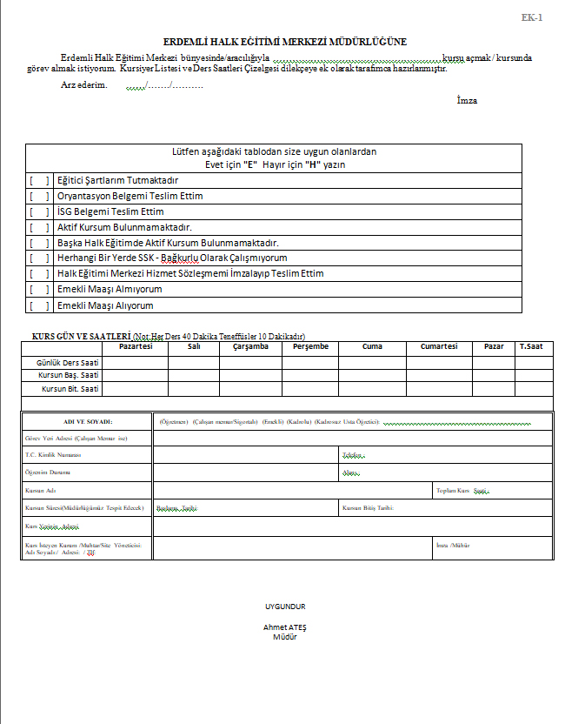
Kurs Açılırken Dikkat Edilmesi Gerekenler
1.Aşama:
Kurs Açmak için yandaki dilekçe ile birlikte kurum Müdürü’ne onaylatılır.
Onaylatılan form ile birlikte kurslardan sorumlu müdür yardımcısına gidilerek gerekli evraklar teslim alınır ve doldurulur.

Slide 22
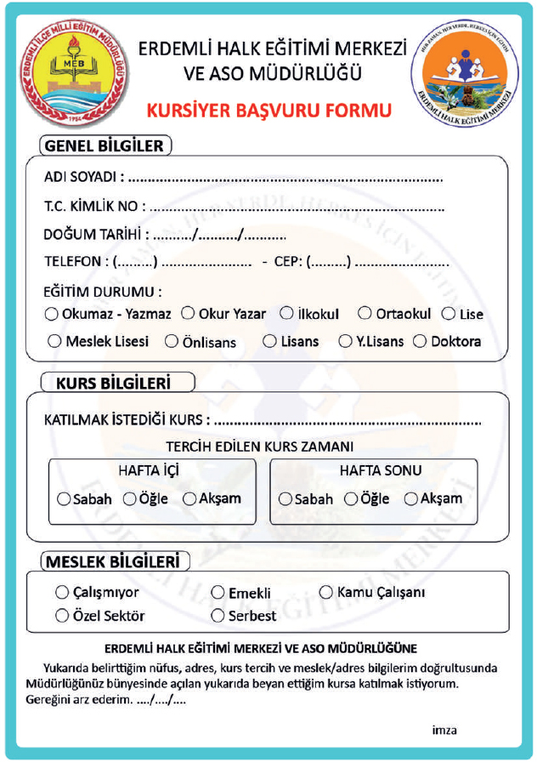
Kurs Açılırken Dikkat Edilmesi Gerekenler
2.Aşama:
Kurumumuzca Hazırlanmış Olan Yan Tarafta Belirtilen Kursiyer Başvuru Formu Kursiyerlere İmzalattırılır.
Not: İmzalattırılmayan, eksik yada yanlış doldurulan form’dan usta öğretici sorumludur.
18 Yaşından küçükler için veli izin dilekçesi doldurulur.

Slide 23
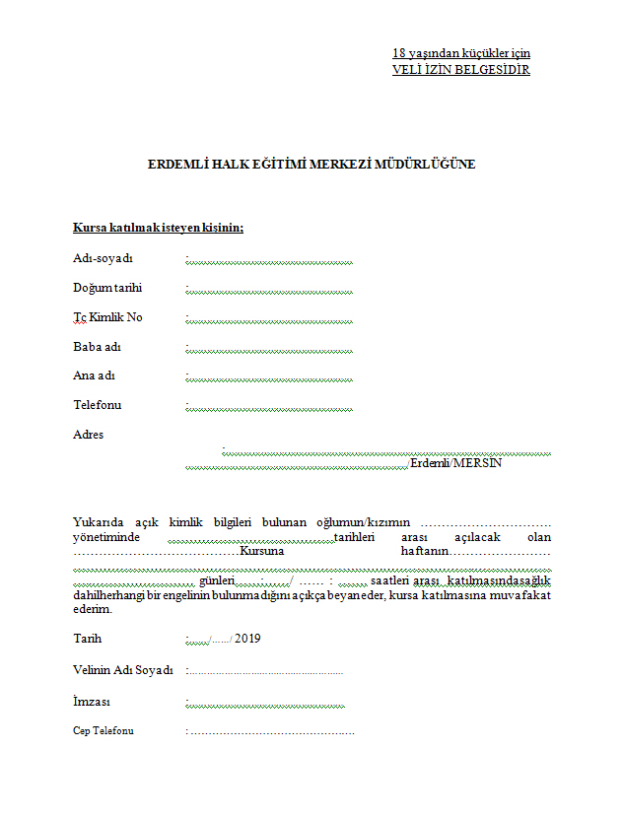
Kurs Açılırken Dikkat Edilmesi Gerekenler
Veli İzin Dilekçesi
18 yaş altında olanlar için yandaki veli izin dilekçesi doldurulup imzalatılır.

Slide 24
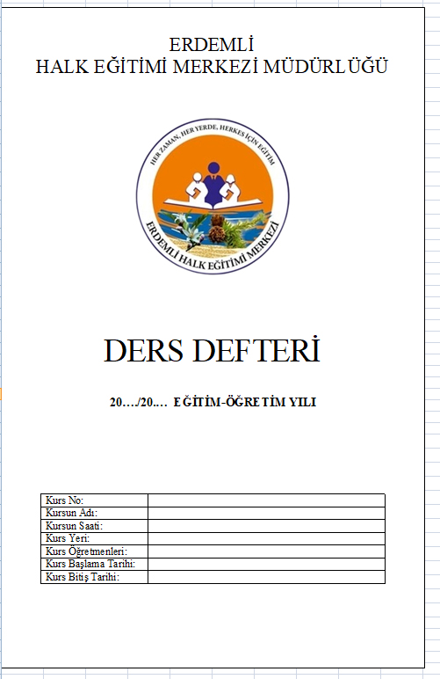
Kurs Açılırken Dikkat Edilmesi Gerekenler
Ders Defteri Ön Kapak
Yandaki örnek ders defteri resmi internet sitemiz olan http://erdemlihem.meb.k12.tr adresinde dosyalar kısmında bulunan “Usta Öğreticiler için” menüsünde tıklayarak Ders Defteri’ni ve diğer gerekli tüm evrakları indirebilirsiniz.

Slide 25
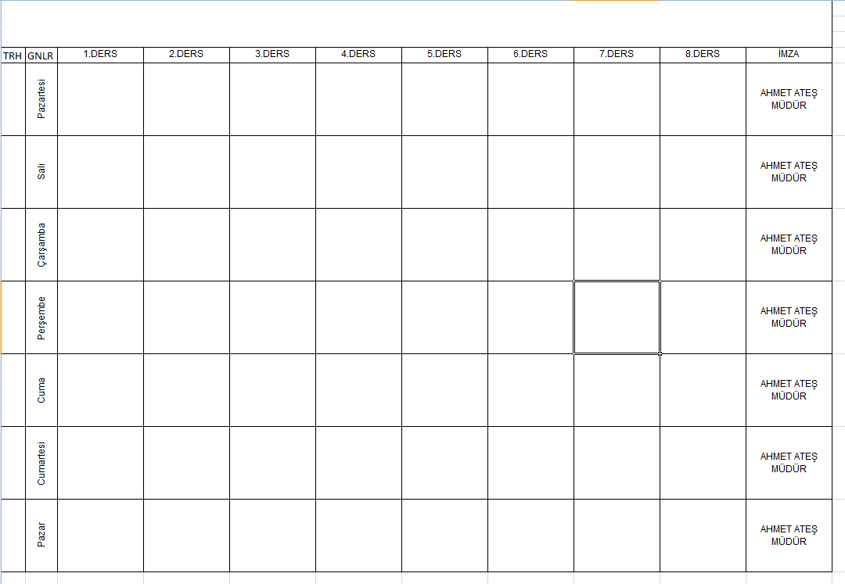
Kurs Açılırken Dikkat Edilmesi Gerekenler
Ders Defteri
Yandaki örnek ders defteri resmi internet sitemiz olan http://erdemlihem.meb.k12.tr adresinde dosyalar kısmında bulunan “Usta Öğreticiler için” menüsünde tıklayarak Ders Defteri’ni ve diğer gerekli tüm evrakları indirebilirsiniz.

Slide 26
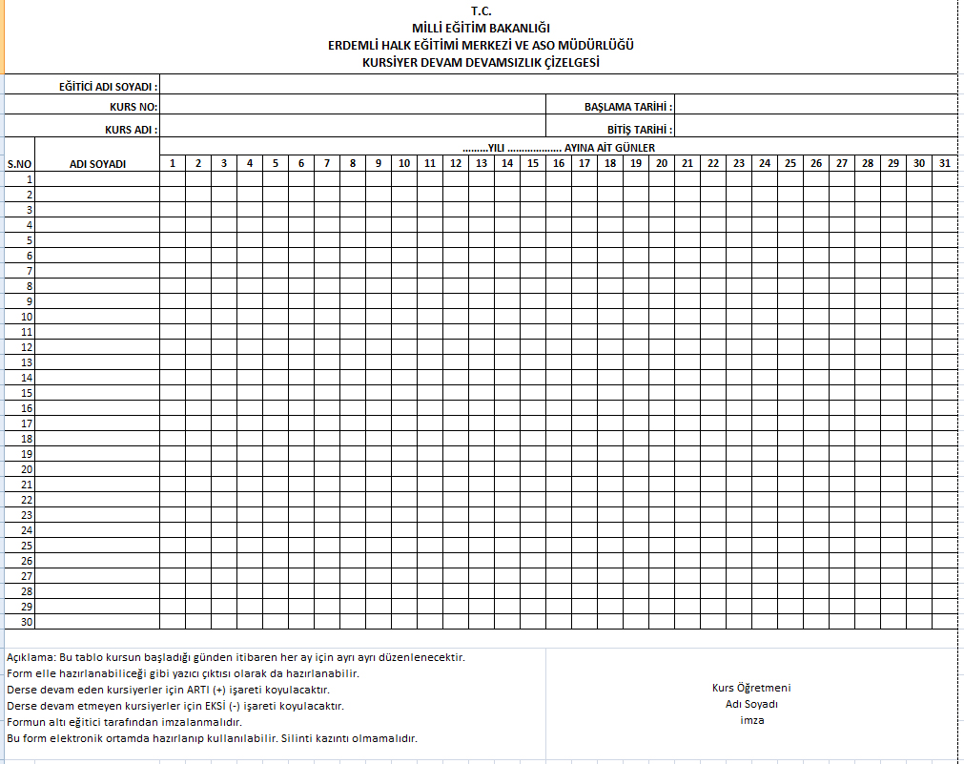
Kurs Açılırken Dikkat Edilmesi Gerekenler
Devamsızlık Çizelgesi:
Yandaki örnek devamsızlık çizelgesi internet sitemiz olan http://erdemlihem.meb.k12.tr adresinde dosyalar kısmında bulunan “Usta Öğreticiler için” menüsünde tıklayarak Ders Defteri’ni ve diğer gerekli tüm evrakları indirebilirsiniz.

Slide 27
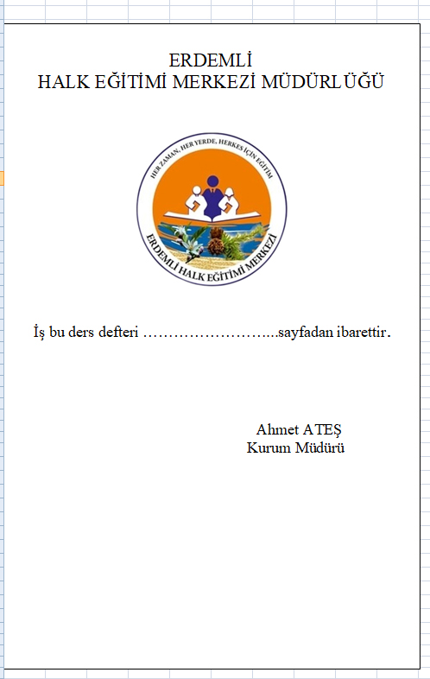
Kurs Açılırken Dikkat Edilmesi Gerekenler
Ders Defteri Arka Kapak
Yandaki örnek ders defteri resmi internet sitemiz olan http://erdemlihem.meb.k12.tr adresinde dosyalar kısmında bulunan “Usta Öğreticiler için” menüsünde tıklayarak Ders Defteri’ni ve diğer gerekli tüm evrakları indirebilirsiniz.

Slide 28
GÖREVE BAŞLAYAN USTA ÖĞRETİCİLERİMİZİN MALİ YÖNDEN DİKKAT ETMESİ GEREKEN HUSUSLAR
İşe başlayan usta öğreticimiz ilk kursu başlamadan en az bir gün önce muhasebe birimine uğrayıp SGK girişi için bildirimde bulunmalıdır.
SGK Girişi yapılmayan usta öğreticiye kursu başlamış olsa dahi ödeme yapılamaz. SGK girişi yapılan gün esas alınır.
Her kurs için bildirim yapılmasına gerek yoktur. (Yalnızca ilk kurs)
Devam eden kurs olmadığı taktirde yeni başlayacak olan kursun tarihi ile biten kursun arasında bir dönem geçmemelidir.
Kişisel kullanım için e-yaygın şifresi dilekçesi doldurulur ve e-yaygın şifresi alınır

Slide 29
GÖREVE BAŞLAYAN USTA ÖĞRETİCİLERİMİZİN MALİ YÖNDEN DİKKAT ETMESİ GEREKEN HUSUSLAR
Kursu biten ve bir daha kurs açmayacak veya bir sonraki kursunu ara verdikten sonra açabilecek olan usta öğretici muhasebe birimine bilgi vermelidir.
Sağlık sebebi ile doktor raporu alan usta öğretiler raporlarını muhasebe birimine teslim etmek zorundadır.(aksi takdirde rapor ücreti alamazlar ve SGK’dan ceza alabilirler)
Usta öğreticilerimiz her ayın 15-25’ i arasında puantaj doldurarak muhasebe birimine teslim etmeleri gerekmektedir.
«Not: Puantaj bütün ay çalışılmış gibi doldurulacaktır»
Puantajlara o ay kullanılan izin ve rapor bilgileri yazılacaktır.
Puantajları teslim eden usta öğreticiler aylık puantaj listesine imza atacaklardır.
Zamanında puantaj teslim etmeyen usta öğreticilere ücret ödenmeyecektir.

Slide 30
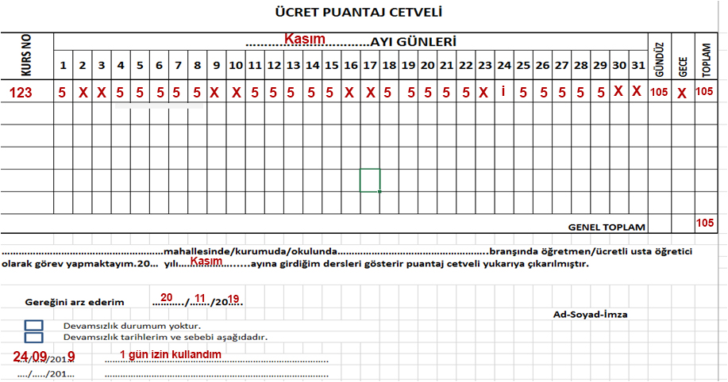
Örnek Puantaj
Puantajlarını her ayın 25’ine kadar getirmeyenlerin o aya ait ek ders ücretleri getirdikten 15 gün sonra hesaplarına yatırılacaktır.

Slide 31
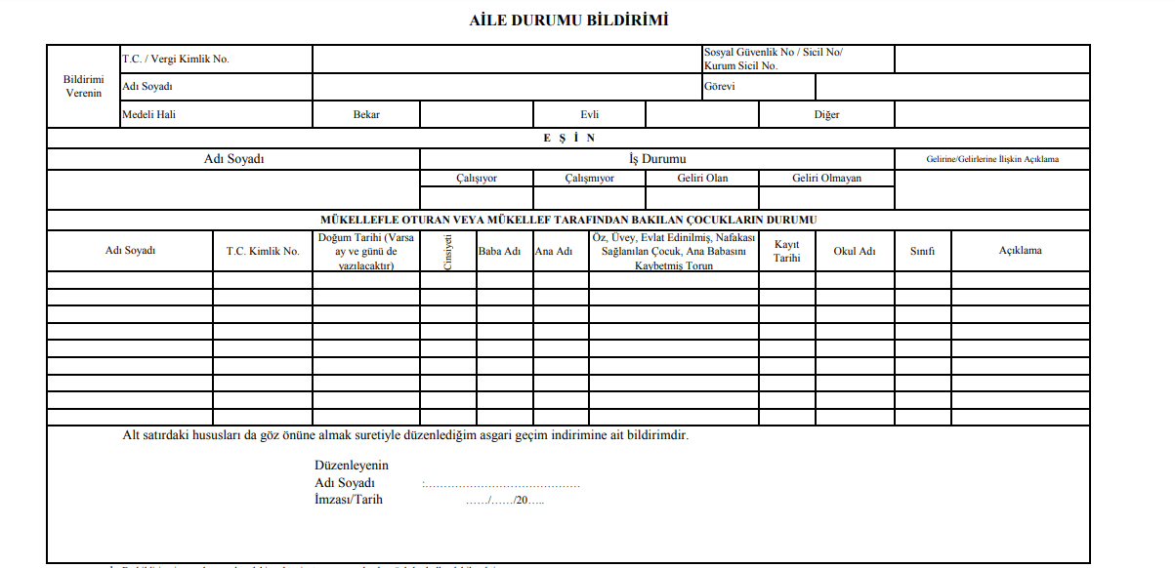
Personel bakmakla yükümlü olduğu çocuklarının bilgilerini Aile Durum Bildirimine işleyecektir.
(Evli olmayan, 25 yaşını doldurmamış veya 25 yaşını doldurduğu halde evlenmemiş kız çocukları ile çalışamayacak derecede malüllükleri resmi sağlık kurulu raporu ile tespit edilen çocuklar yazılacaktır.)
ASGARİ GEÇİM İNDİRİMİ'nden; 18 yaşını doldurmamış, tahsilde ise 25 yaşını doldurmamış çocuklar faydalanabilmektedir. (Gelir Vergisi Genel Tebliği Seri No:2659)
AİLE (ÇOCUK) YARDIMI' ndan; 25 yaşını doldurmamış, evli olmayan çocuklar faydalanabilmektedir.
(25 yaşını bitirdiği halde evlenmemiş kız çocukları ile çalışamayacak derecede malüllükleri resmi sağlık kurulu raporuyla belgelendirilenler için süresiz verilir.

Slide 32
Rapor Alındığı Zaman Yapılması Gerekenler
Raporun aslını en geç ertesi gününe kadar muhasebe birimine teslim etmeniz gerekir.(Mümkünse aynı gün teslim ediniz)
Rapor bitiminde mutlaka 10 gün içerisinde muhasebe birimine tekrar işe başladığınızı ve raporunuzun bittiğini bildiriniz.

Slide 33
İcra Durumları
İİK (İcra İflas Kanunu) 355. madde gereğince kurum “haczin icra edilip edilmediğinin ve borçlunun almakta olduğu maaş ve ücreti miktarının 7 gün içinde bildirilmesi” gerekmektedir.
Borçlunun maaşından kesilmediği takdirde aynı kanunun 356.maddesi gereğince “ilgili kişilerin maaşından yada mallarından alınacağı ve kişiler hakkında yine aynı kanunun 357.maddesi gereğince cezai takibat yapılır” denilmektedir.

Slide 34
İcra’nın kaldırılması
Kişi; üzerinde bulunan icrayı toplu ödemesi durumunda, mutlaka haciz kaldırma (haciz fekki) yazısını alıp kurumumuza teslim etmelidir. Aksi takdirde kesinti yapılmaya devam edilir.

Slide 35
Kurs Sonu İşlemleri
ERDEMLİ HALK EĞİTİM MERKEZİ VE AKŞAM SANAT OKULU MÜDÜRLÜĞÜ KURS SONU EVRAKLARI
EĞİTİM ÖĞRETİM YILI | 2019/2020
EĞİTİCİNİN ADI
KURS NO
KURSUN ADI
KURS YERİ
İŞBİRLİĞİ YAPILAN KURUM
KURSUN TOPLAM SÜRESİ
KURSUN BAŞLAMA TARİHİ
KURSUN BİTİŞ TARİHİ
DEVAM EDEN KURSİYER SAYISI
……/……./20……. TESLİM ETME TARİHİ KURS ÖĞRETİCİSİ | ……/……./20……. TESLİM ALMA TARİHİ MÜDÜR YARDIMCISI
İÇİNDEKİLER 1)Modüler yazılı yoklama kağıtları cevap anahtarı ile birlikte 2)Kursiyer kayıt belgeleri 3)Yoklama Çizelgeleri 4)Modüler Kurs defteri 5-Kurs bitirme bildirim tutanağı 6-Modül imza tutanağı 7-Sınav imza tutanağı 8-Modül değerlendirme formu
Kurs Sonu Kapak

Slide 36
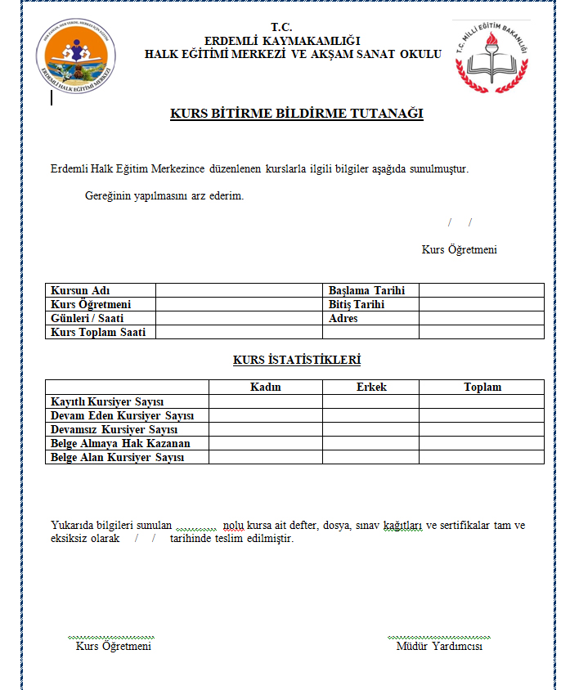
Kurs Sonu İşlemleri
Kurs Bitirme
Bildirme Tutanağı

Slide 37
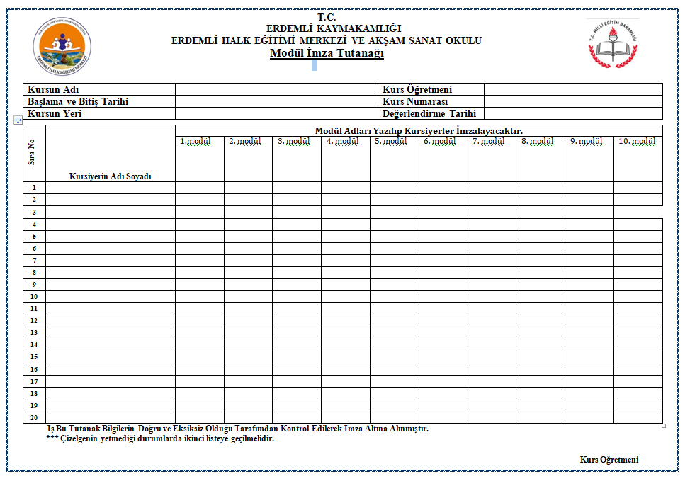
Kurs Sonu İşlemleri
Modül İmza Tutanağı

Slide 38
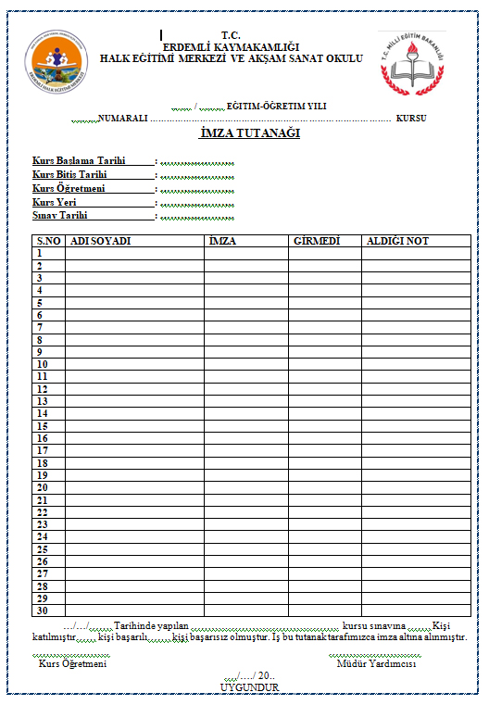
Kurs Sonu İşlemleri
Sınav İmza Tutanağı

Slide 39
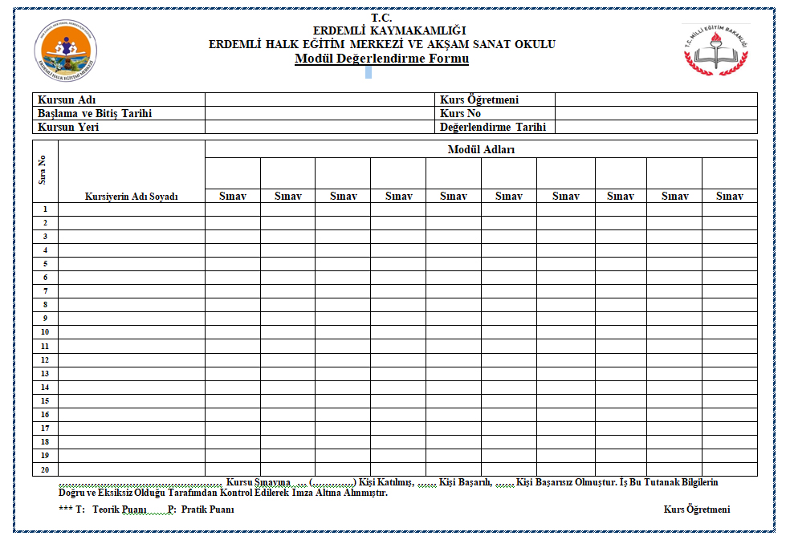
Kurs Sonu İşlemleri
Belirtilen evraklar hazırlanarak ilgili müdür yardımcısına teslim edilir.

Slide 40
Sertifika İşlemleri
Yukarıda belirtilen tüm evraklar hazırlandıktan sonra kurs sonu işlemleri yaptırılır. Daha sonra ortalama 15-20 gün içerisinde sertifikalar kurum idaresi tarafından hazırlanır.
Hazırlanan sertifikalar,ı kursiyerler kuruma gelir ve kurum idaresi tarafından sertifikalar imza karşılığında teslim edilir.

